Slide 1
贪心策略课后作业参考答案（补充）
算法分析题（4-1、4-4）
算法实现提（4-1、4-8）

Slide 2
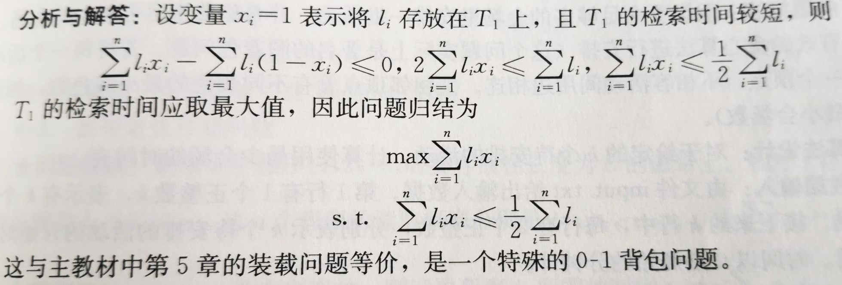
算法分析题4-1 参考答案

Slide 3
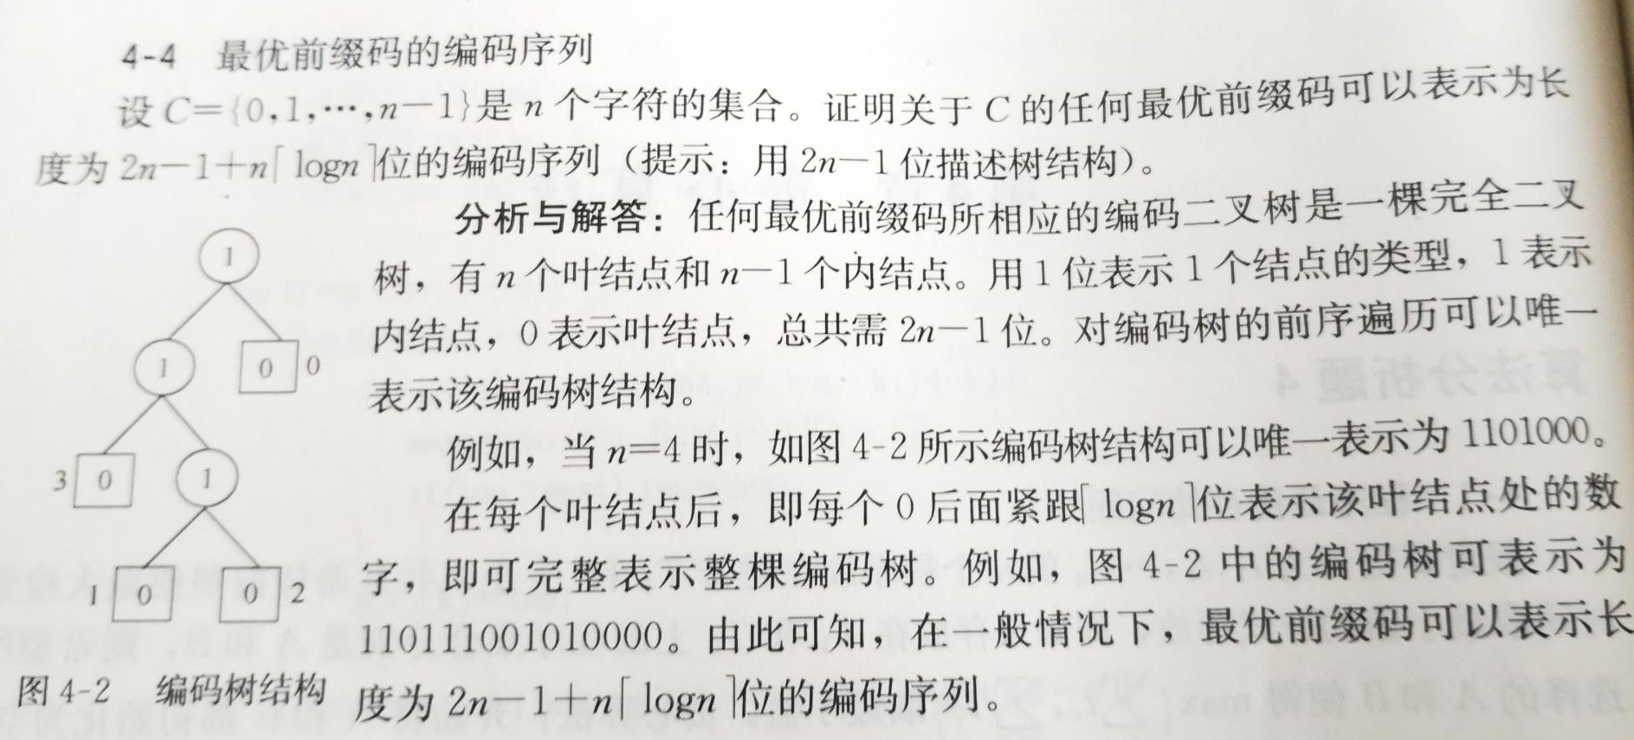
算法分析题4-4 参考答案

Slide 4
算法实现题4-1
参考答案：相当于做多次活动安排问题，首先找出当前活动集合V中的最大相容集合U1，将会场数+1；然后在V-U1集合中再找出当前活动集合V-U1中的最大相容集合U2，将会场数+1；以此类推。直到所有活动都得到安排为止。

Slide 5
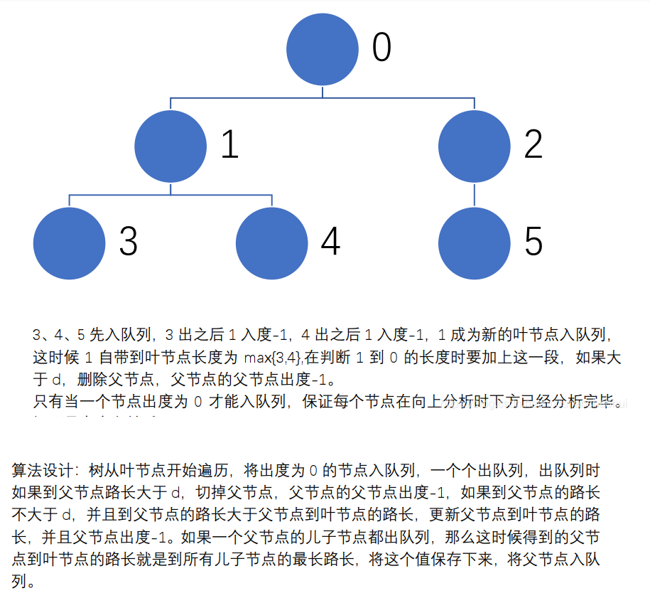
算法实现题4-8 参考答案

